Slide 1

Вода в природе
Круговорот воды в природе

Slide 2
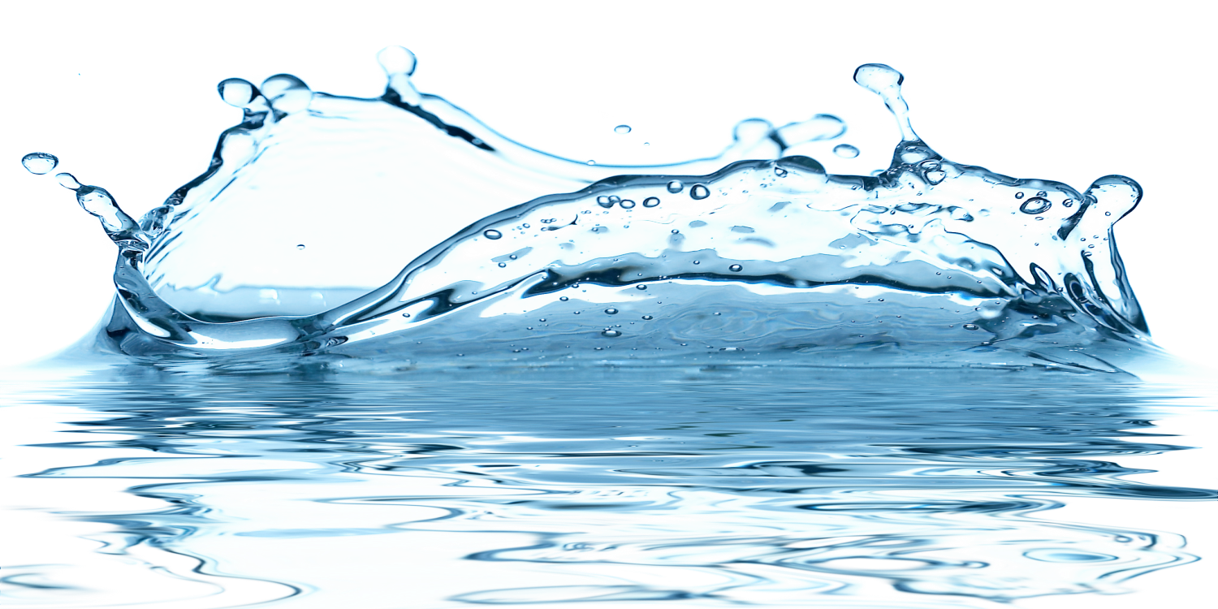
Мы говорим: она течёт;
Мы говорим: она играет;
Она бежит всегда вперёд,
Но никуда не убегает.

Slide 3
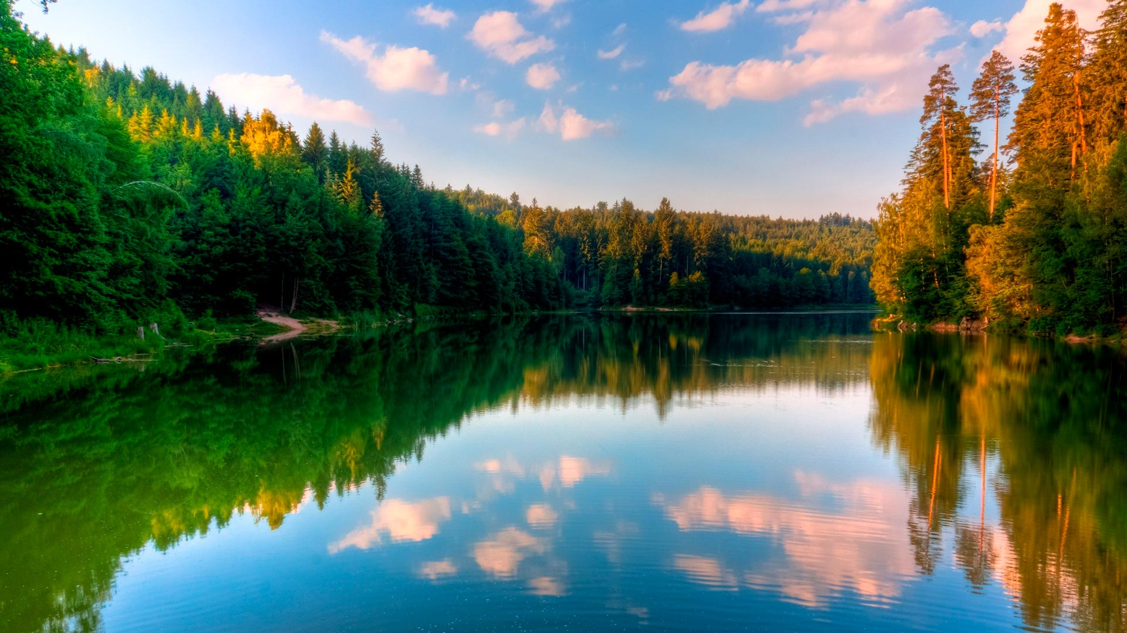
Вода в природе
Вода - самое распространённое вещество в природе.
Все заполненные водой малые и большие впадины на поверхности Земли называются
водоемами.
http://www.hqwallpapers.ru/nature/reka-posredi-lesa/

Slide 4

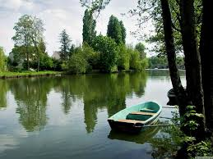
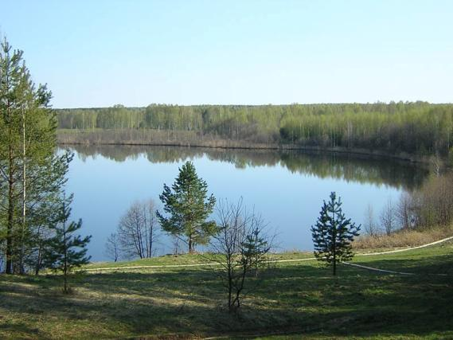
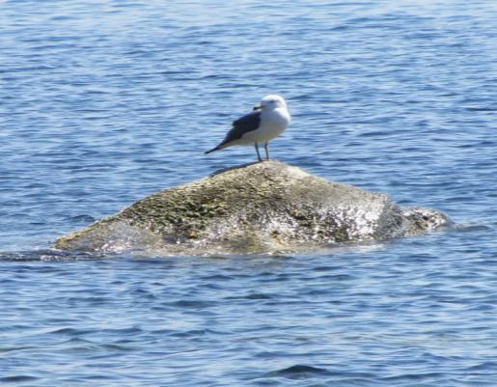
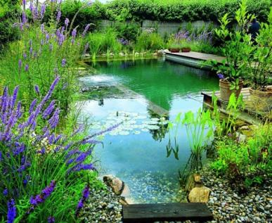
Река, море, озеро, океан,
пруд – это водоёмы.

Slide 5
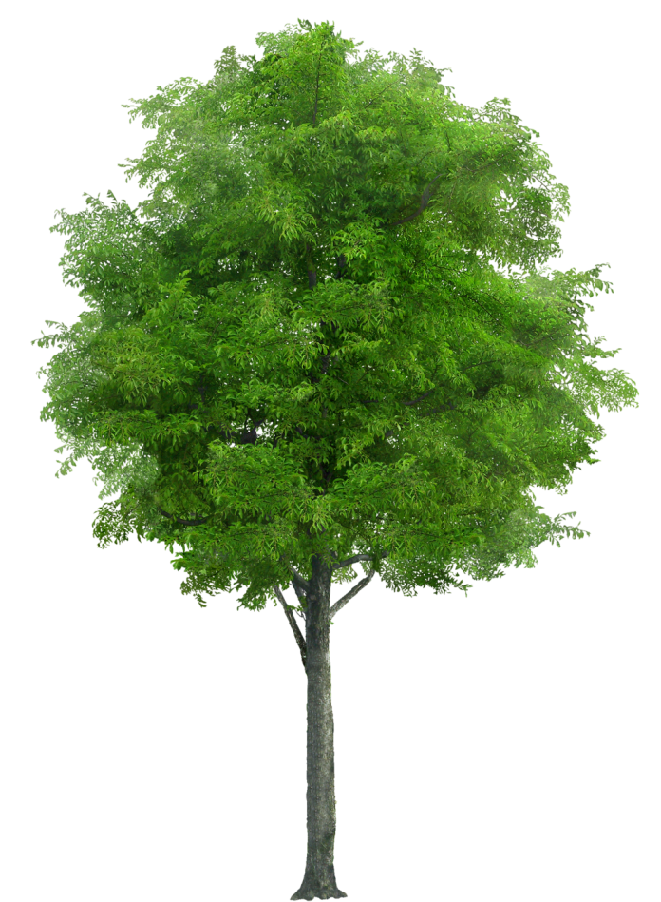

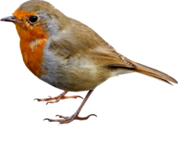
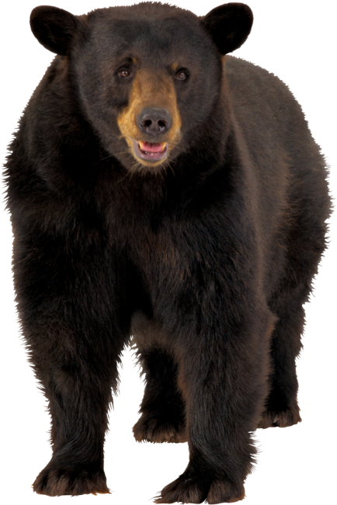
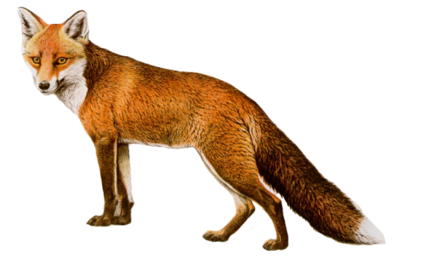

Вода необходима всем растениям. Вода – часть растений.
Тело человека на две трети состоит из воды.
http://www.vedamost.info/2013/01/blog-post_23.html
Тело животного наполовину состоит из воды.

Slide 6
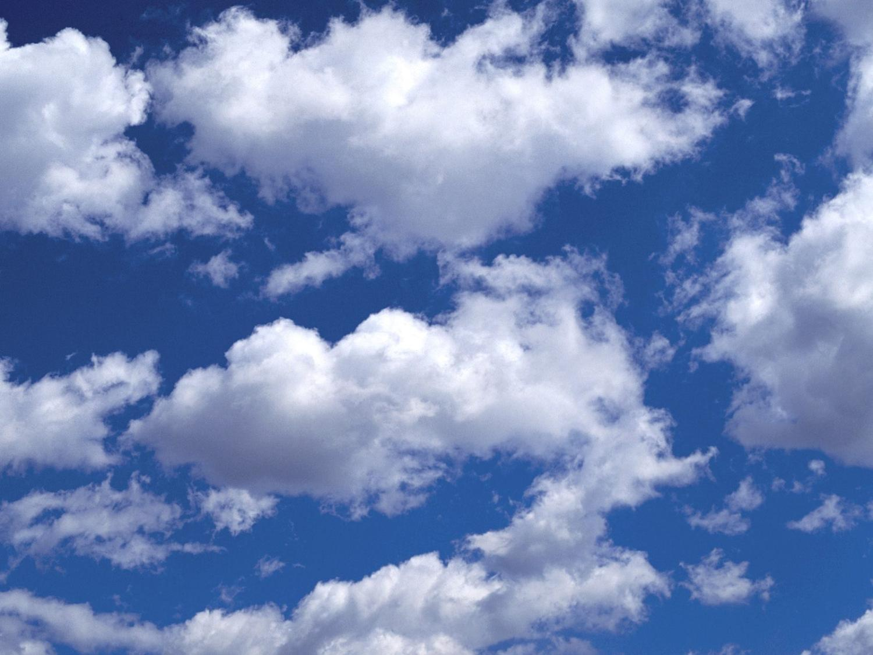
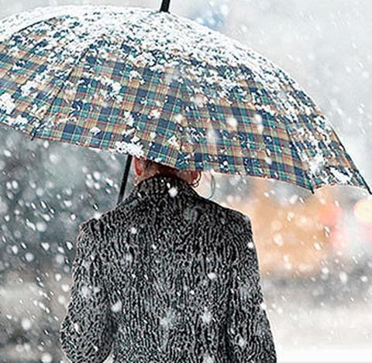
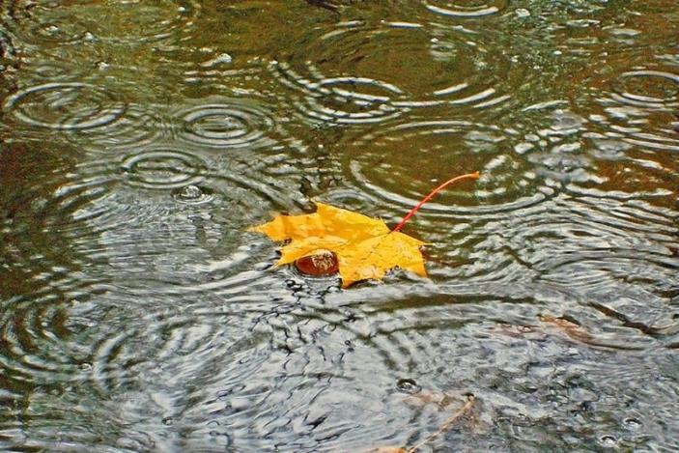
Даже в воздухе есть вода.
Она скапливается в облаках и тучах, и тогда идет дождь или снег.
http://photo.99px.ru/photos/22288/
http://kiev.vgorode.ua/news/sobytyia/214786-zhdem-sneha-v-kyev-ydet-pokholodanye
http://olpictures.ru/kartinki-oblaka.html

Slide 7
Благодаря круговороту вода в природе не иссякает.
Круговорот воды в природе — процесс циклического перемещения воды в земной биосфере. Состоит из испарения, конденсации и осадков.
Конденса́ция паров — переход вещества в жидкое или твёрдое состояние из газообразного.
Атмосфе́рные осадки — вода в жидком или твёрдом состоянии, выпадающая из облаков или осаждающаяся из воздуха на земную поверхность и какие-либо предметы.
Испаре́ние — процесс перехода вещества из жидкого состояния в парообразное или газообразное.

Slide 8

Ветер
Осадки –
снег
Конденсация пара
Осадки -
дождь
Ледники
Суша
Реки
Родник
Испарение
Грунтовые воды
Океан
Подземные воды
Круговорот воды в природе – всемирный процесс
http://5klass.net/zip/geografija/Gidrosfera-geografija.zip

Slide 9


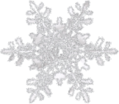
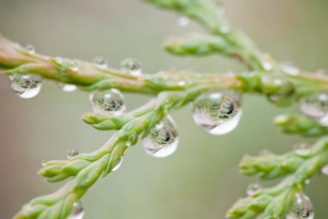
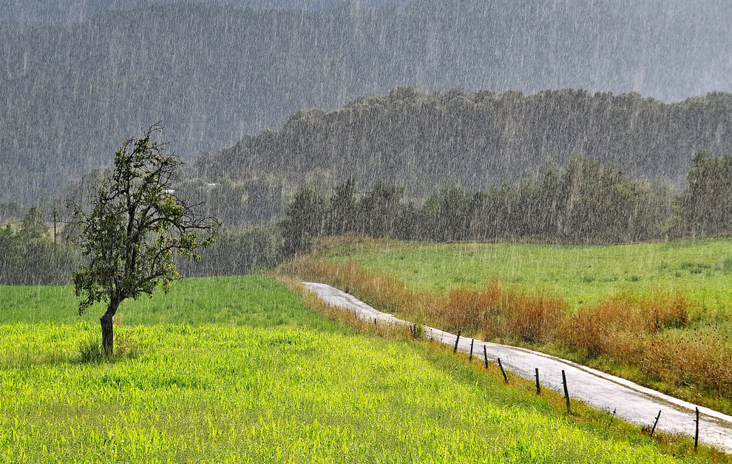
В верхних слоях воздуха холодно, капельки воды там замерзают и превращаются в льдинки.
По пути к земле они соприкасаются с тёплым воздухом, тают и выпадают в виде дождей.
http://www.bfoto.ru/bfoto_ru_2133.php
http://photo.99px.ru/photos/35765/

Slide 10
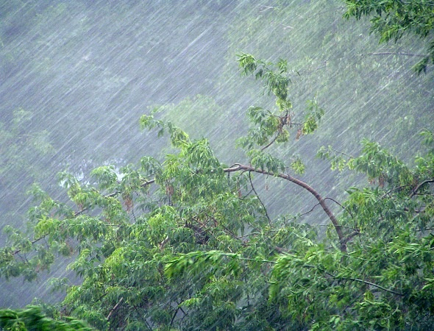
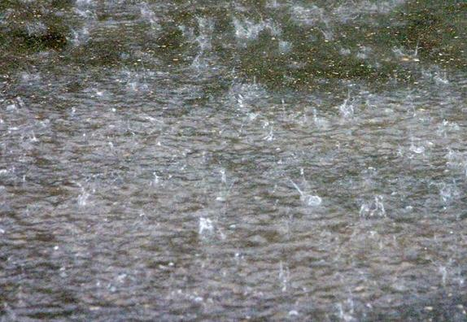
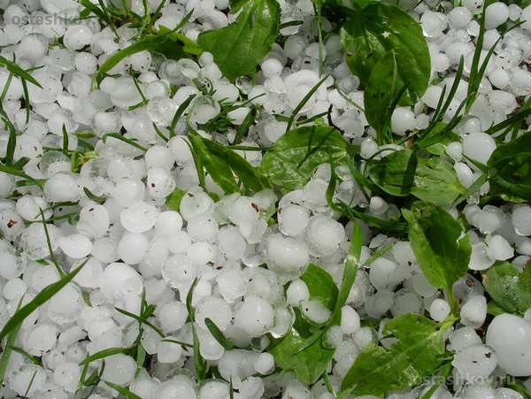
Сильные дожди называют ливнями.
http://www.newsru.com/russia/09jul2013/torrent.html
http://barnaul.bezformata.ru/listnews/shkvalnim-vetrom-proshel-v-barnaule/22007330/
Если льдинки очень крупные, они не успевают растаять, и на землю падает град.
http://ecocollaps.ru/stixiya/grad-nanes-vred-sadam-v-tavushskoj-i-aragacotnskoj-oblastyax-armenii.html

Slide 11
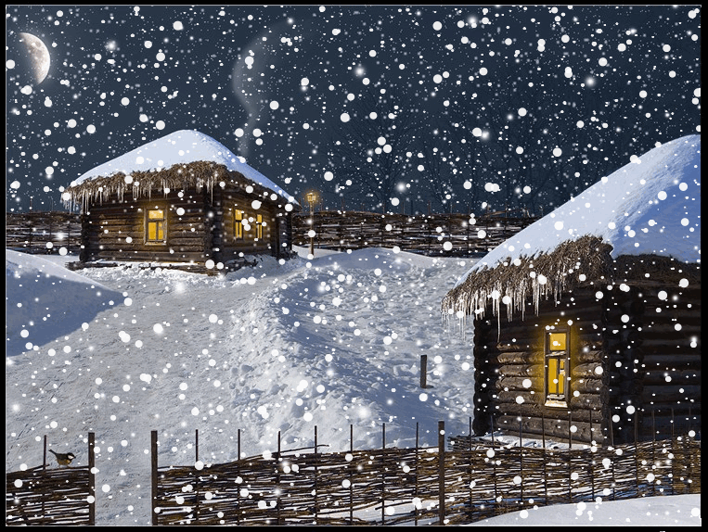
Зимой, когда поверхность земли окружает холодный воздух – идет снег.
http://gblor.ru/blogs/sneg-idet-sneg-idetk-belim-zvezdoch/32006

Slide 12
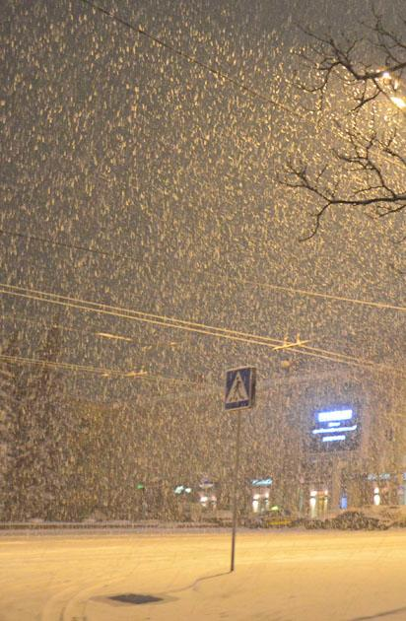
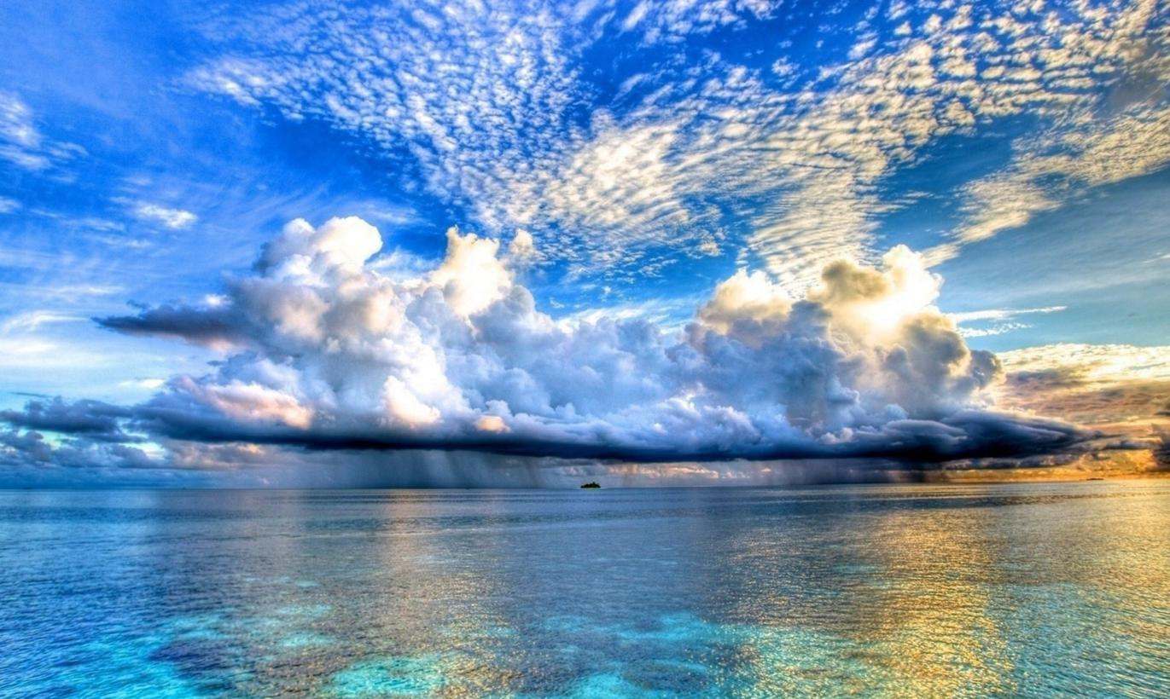
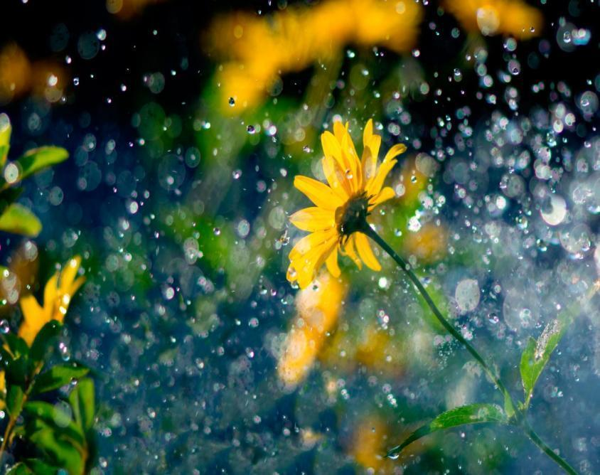
Часть воды возвращается в океан,
а часть переносится ветром на сушу, где выпадает в виде дождя или снега.
http://morsnews.ru/?tag=%D1%81%D0%BD%D0%B5%D0%B3%D0%BE%D0%BF%D0%B0%D0%B4
http://widefon.com/load/34-1-0-17301
http://www.zastavki.com/rus/Nature/Sea/wallpaper-43077.htm

Slide 13
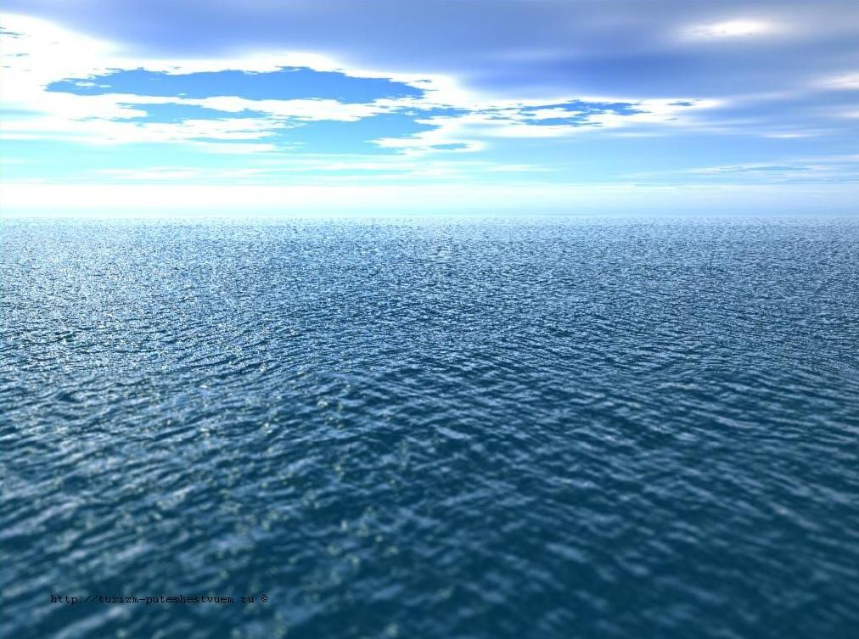
Выпавшие на сушу осадки либо снова испаряются, либо просачиваются через почву, пополняя запасы подземных вод. А подземные воды питают реки, которые стекают в Мировой океан.
http://turizm-puteshestvuem.ru/oceans/mirovoj-okean-fakty-video-foto.html
Так происходит круговорот воды в природе.

